Slide 1
Prácticas de Arduino
Hardware

Slide 2
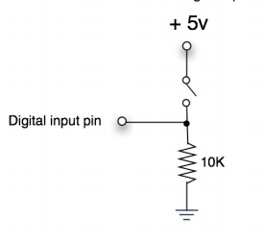
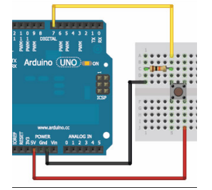
Entradas Digitales
Arduino incorpora múltiples pines que pueden funcionar como entrada y salida. Vamos a probar a utilizar como entrada para leer datos de sensores externos.
Las entradas digitales permiten leer un valor ON / OFF según el voltaje que se aplique en el pin correspondiente.
Si se aplica un voltaje menor de 2v se leerá un valor LOW (un “0” lógico)
Si se aplica un valor mayor de 3v se leerá un valor HIGH (un “1” lógico)
El esquema para conectar un pulsador/interruptor a una entrada digital de Arduino es

Slide 3
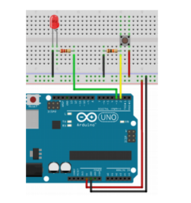
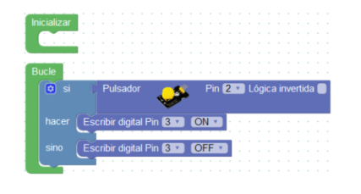
Montaje 01
220 Ω
10 KΩ
Activa lógica invertida y mira que sucede

Slide 4
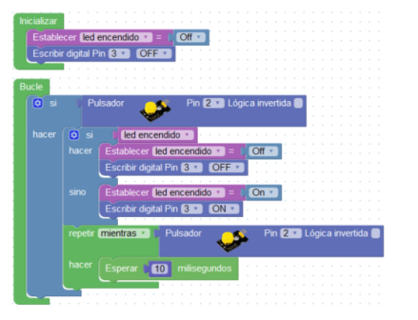
Montaje 02
220 Ω
10 KΩ

Slide 5
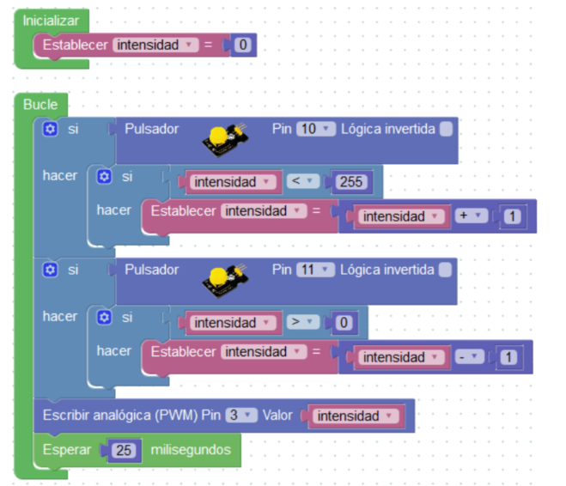
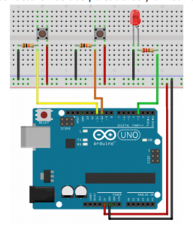
Montaje 03
10 KΩ
220 Ω

Slide 6
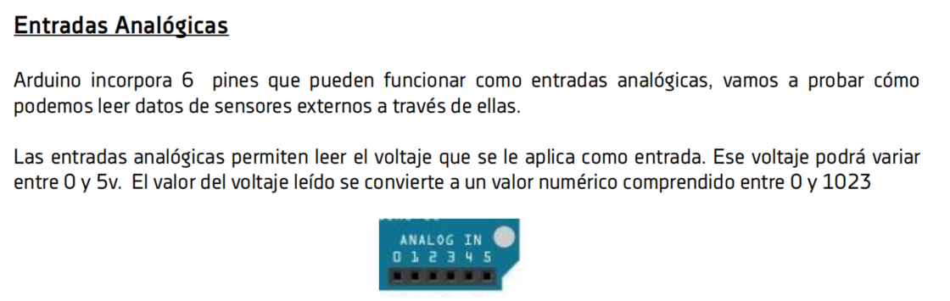
Entradas Analógicas

Slide 7
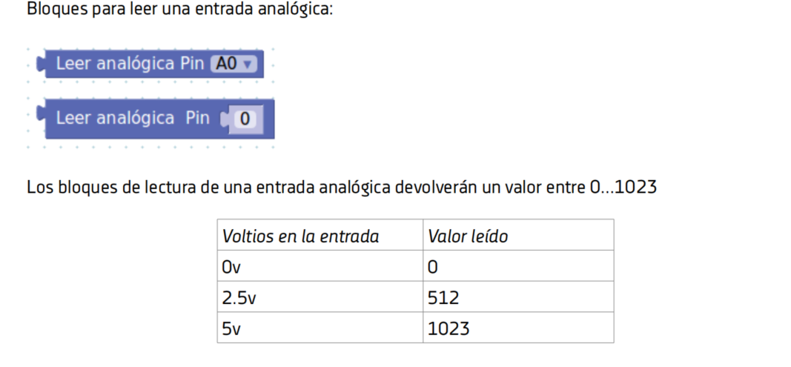
Entradas Analógicas

Slide 8
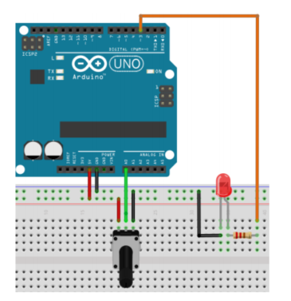
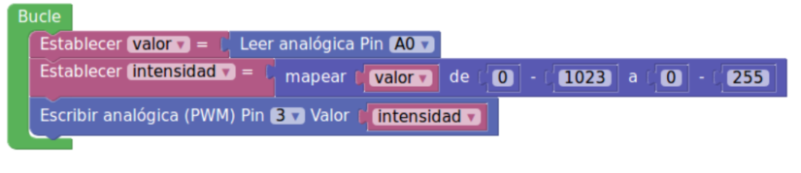
Montaje 04

Slide 9
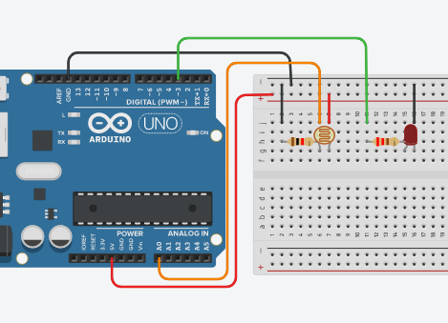
Montaje 05
1KΩ

Slide 10
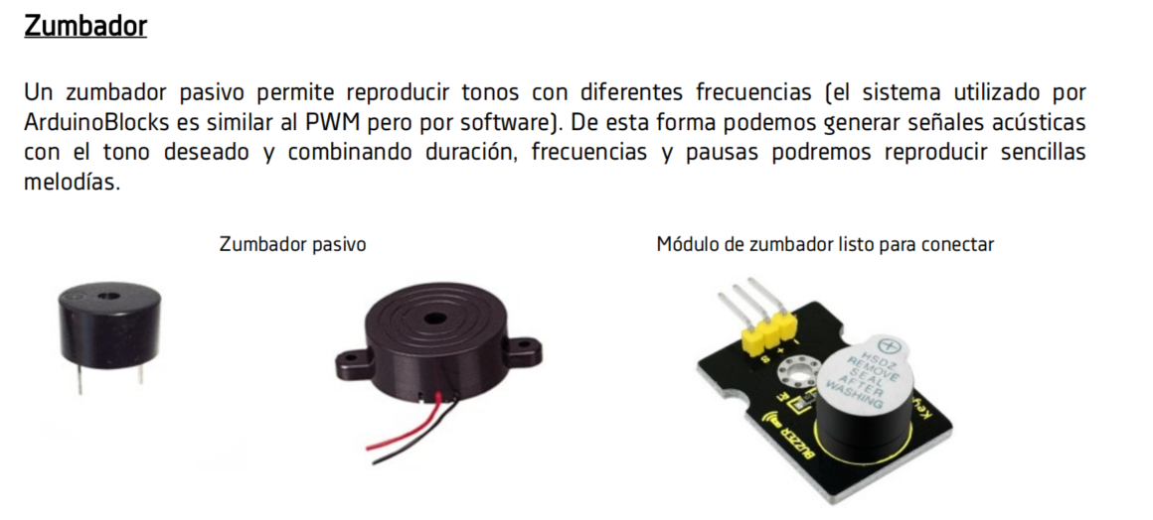
Zumbador

Slide 11
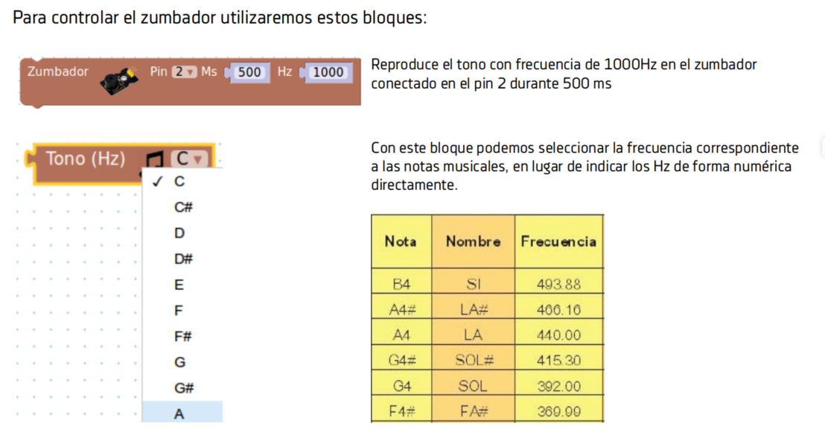
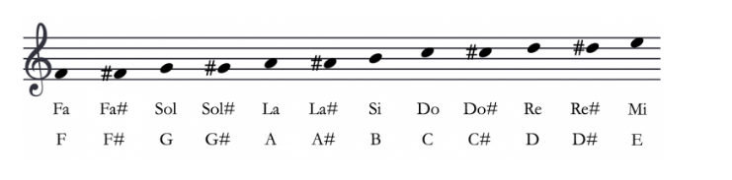
Zumbador

Slide 12
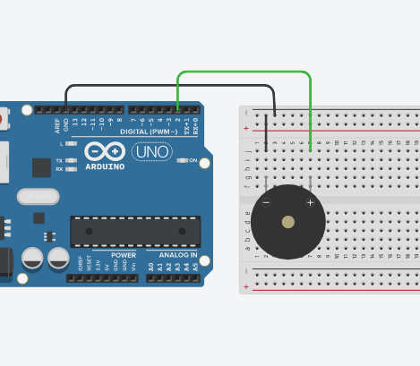
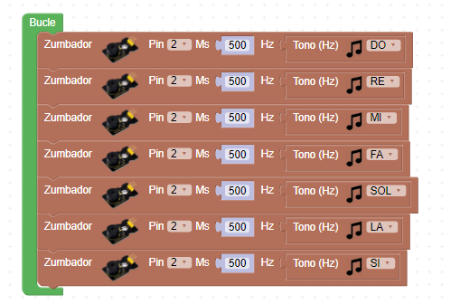
Montaje 06

Slide 13
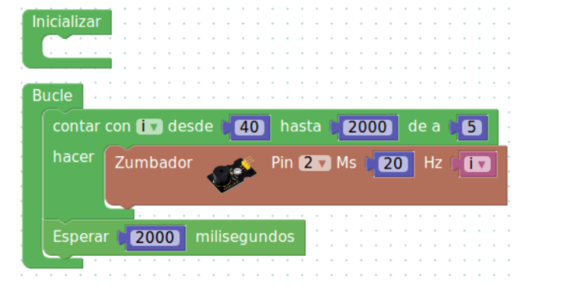
Montaje 07

Slide 14
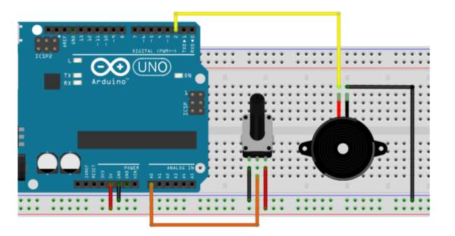
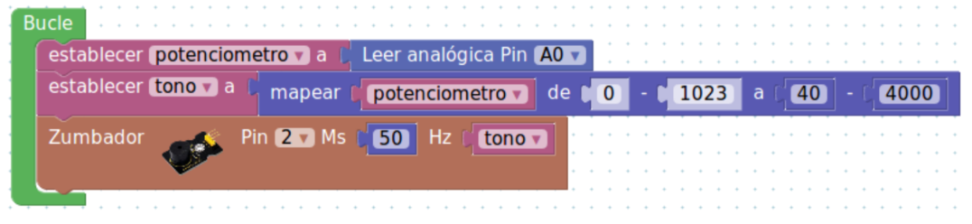
Montaje 8

Slide 15
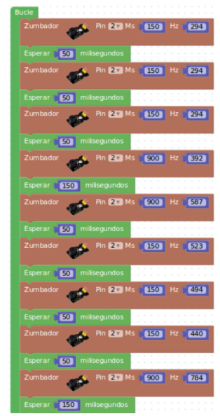
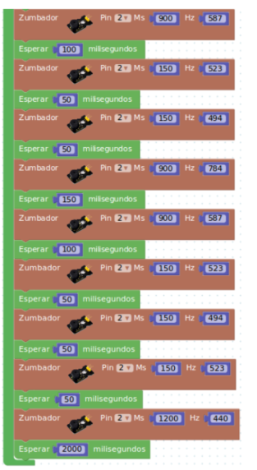
Montaje 9 Melodia
La identificas?

Slide 16
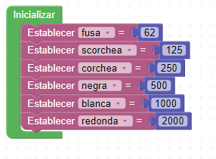
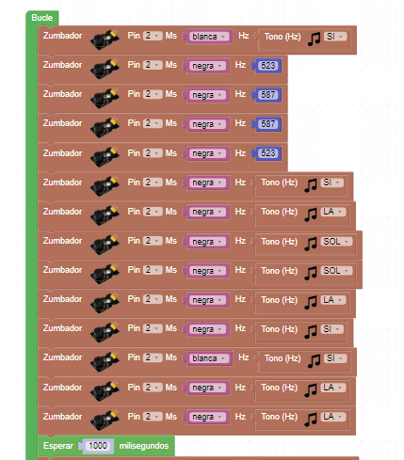
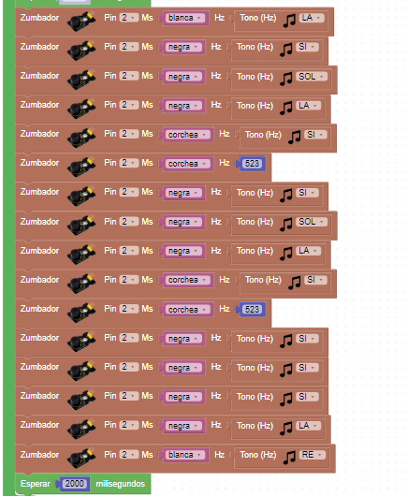
Montaje 10 Realiza en Arduino Blocks la melodía
La identificas?

